Slide 1
BOLEST
Ivana Hradilová Svíženská

Slide 2
BOLEST je protektivní modalita
International Association for the Study of Pain (IASP):
„Bolest je je nepříjemný smyslový a pocitový zážitek
multidimenzionálního rázu ve spojení se skutečným nebo
potencionálním poškozením tkáně anebo je v termínech
takového poškození popisován. “
Práh bolesti: minimální intenzita, při které je podnět
vnímán jako bolest, ovlivněn pohlavím, genetickými vlivy,
výchovou, psychikou

Slide 3
Nociceptory
reagují pouze na stimuly, které poškozují nebo
mohou poškodit tkáň
jsou aktivovány škodlivými mechanickými, tepelnými nebo
chemickými stimuly
volná nervová zakončení v kůži, svalech, kloubech, kostech i
ve vnitřních orgánech

Slide 4
Nociceptory v kůži
Aδ a C mechanosenzitivní nociceptory
Aδ mechanotermické nociceptory I a II
C mechanotermické nociceptory
C termické nociceptory
polymodální C nociceptory – reagují na mechanické,
tepelné i chemické stimuly
„spící“ nociceptory (MIA = mechanically insensitive
afferents)- reagují po zánětu nebo poškození tkáně

Slide 5
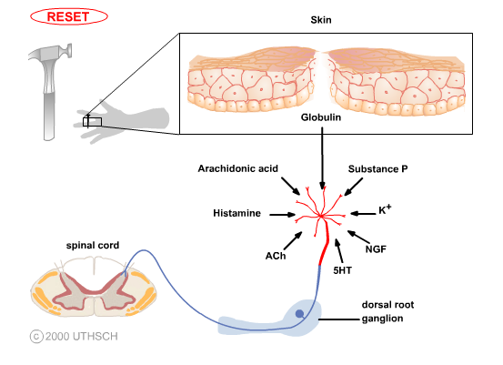
Faktory aktivující nociceptory

Slide 6
Periferní senzitizace
Centrální senzitizace = zvýšená excitabilita neuronů
spinální míchy
hyperalgézie – přehnaná nebo prodloužená reakce
na škodlivé stimuly
alodynie – bolest indukovaná normálně nebolestivými
stimuly

Slide 7
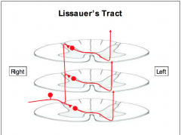
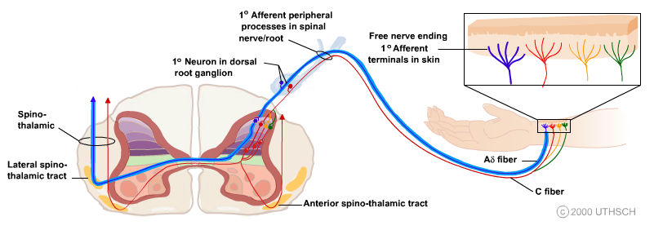
Nociceptivní aferenty
Aδ vlákna – slabě myelinizovaná
ostrá, lokalizovaná bolest
C vlákna - nemyelinizovaná
tupá, nepřesně lokalizovaná bolest
Spinoreticular tract

Slide 8
Dráhy bolesti z trupu a končetin
PALEOSPINOTALAMICKÁ
DRÁHA
tr. spino-reticulo-thalamicus
difúzní, nepřesně lokalizovaná b.
autonomní a reflexní reakce na
bolestivé stimuly
emoční reakce na bolest
intralaminární jádra talamu
gyrus postcentralis,
insula a gyrus cinguli
NEOSPINOTALAMICKÁ
DRÁHA
tr. spino-thalamicus lat.
ostrá, lokalizovaná b.
ncl.ventralis
posterolateralis
(VPL) a posterior
talamu
gyrus postcentralis

Slide 9
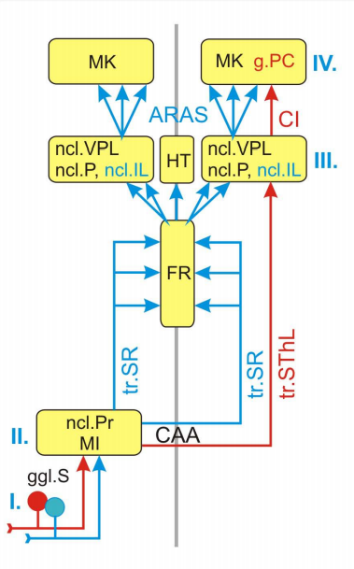
Cortex
Paleospino-
talamická
dráha
Neospino-
talamická
dráha
Thalamus
Medulla spinalis

Slide 10
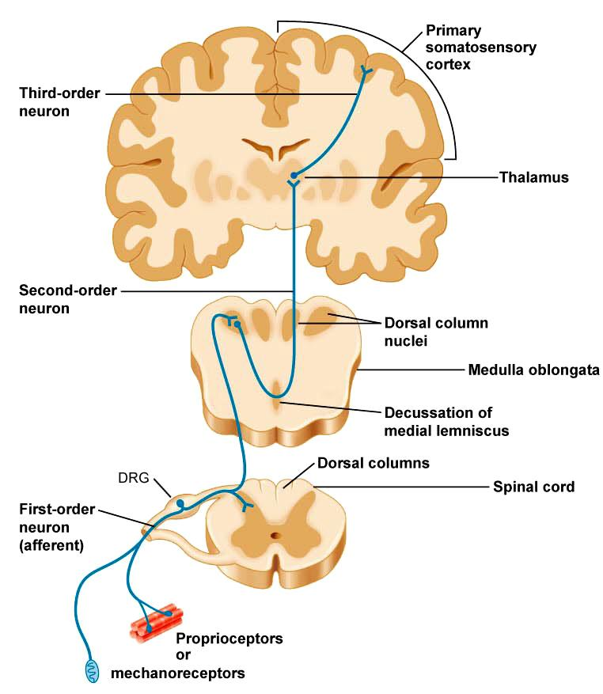
Dráha viscerální bolesti
TR. SPINOBULBARIS (f. gracilis a cuneatus) –
TR. BULBOTHALAMICUS – TR. THALAMOCORTICALIS
tupý charakter,
delší trvání, rozsah je
špatně ohraničitelný,
spojená často
s autonomními
fenomény

Slide 11
Dráhy bolesti z obličeje
TRACTUS TRIGEMINO-RETICULO-
THALAMICUS
difúzní, špatně lokalizovaná
bolest
TRACTUS TRIGEMINO-
THALAMICUS ANTERIOR
ostrá, lokalizovaná
bolest

Slide 12
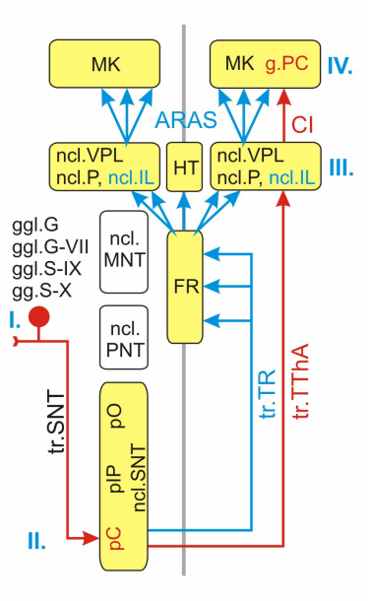
Cortex
Thalamus
M
M
Medulla

Slide 13
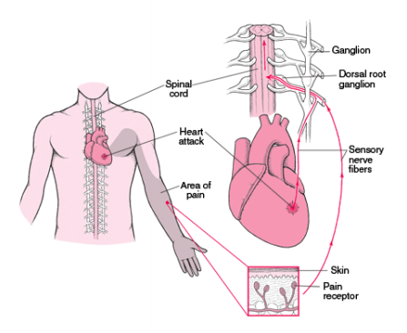
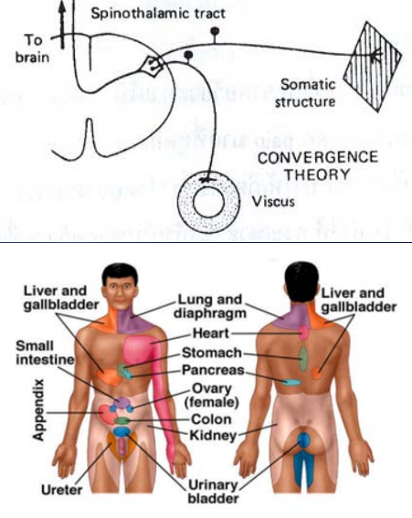
Přenesená bolest
Hypotéza společných dermatomů
Teorie konvergence
Facilitace
Learned phenomenon

Slide 14
Bolest zubů
Aβ + Aδ fibres – brnění, vibrace, dotyk, ostrá bolest
C– tupá bolest
pulpa + dentin – enormní množství volných zakončení
periodontální ligamentum – Ruffiniho mechanoreceptory a
proprioreceptory
pulpitis – periferní a centrální senzitizace – hyperalgézie,
alodynie a spontánní bolest
přenesená orofaciální bolest – jak zdroj, tak cíl
expanze bolesti – ztížená lokalizace patologického ložiska

Slide 15
Fylogeneticky staré, paleospinotalamické a trigemino-
retikulotalamické dráhy tvoří substrát pro aktivaci a emoční
aspekty somatosenzorických stimulů.
Naopak přímé, neospinotalamické a ventrální trigemino-
talamické dráhy jsou analytické, vedou informace o modalitě,
intenzitě a lokalizaci.

Slide 16
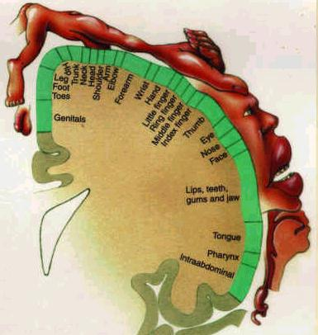
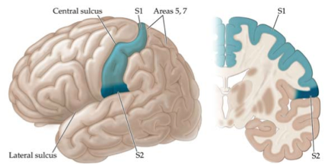
Primární a sekundární somatosenzorický
(somestetický) cortex (SI, SII)

Slide 17
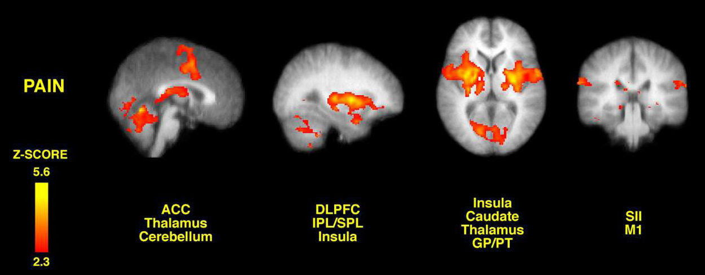
Percepce bolesti

Slide 18
MODULAČNÍ SYSTÉMY
NOCICEPTIVNÍCH DRAH
ÚROVNĚ MODULACE:
spinální mícha („vrátkový systém”)
RF
periaquaeduktální šedá hmota (PAG)

Slide 19
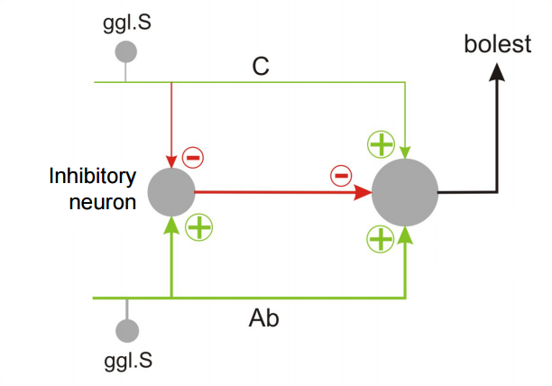
“Vrátkový mechanizmus”

Slide 21
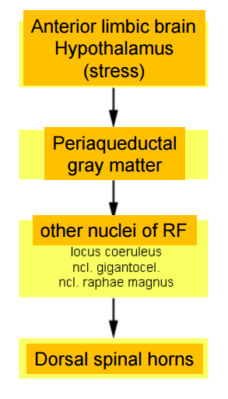
Stresová analgézie

Slide 22
SOMATOMOTORICKÉ DRÁHY

Slide 23
Nezbytné komponenty
řízení motoriky
Vůle
Koordinace signálů pro mnoho skupin svalů
Propriocepce
Regulace držení těla
Senzorická zpětná vazba
Kompenzace fyzikálních charakteristik
těla a svalů
Nevědomé zpracování
Adaptabilita

Slide 24
Úrovně regulace pohybů
spinální mícha
mozkový kmen
mozková kůra
cerebellum
bazální ganglia

Slide 25
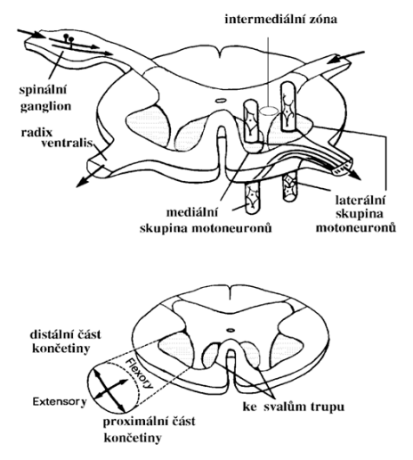
Dolní motoneurony – spinální mícha
α motoneurony
γ motoneurony
Somatotopická organizace
mediální skupina jader
– axiální svaly
laterální skupina jader
– svaly končetin
ventrálně – extenzory
dorzálně - flexory

Slide 26
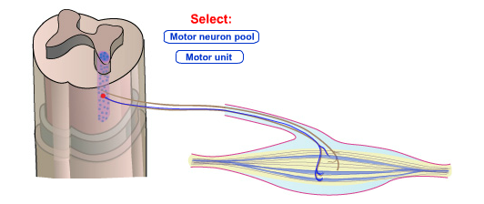
Motoneurony mají bohatě větvené dendritické stromy,
které umožňují integraci informací z množství jiných
neuronů a výpočet vhodných výstupních signálů.
Kombinace jednoho motoneuronu se všemi svalovými vlákny,
které inervuje se nazývá motorická jednotka.

Slide 27
velikost motorických jednotek:
malá motorická jednotka – 1 motoneuron inervuje
několik svalových vláken (extraokulární svaly,
svaly ruky)
velká motorická jednotka – 1 motoneuron inervuje
500 – 1000 svalových vláken (svaly zad)

Slide 28
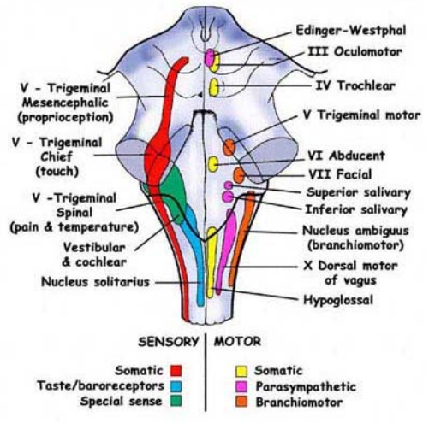
Dolní motoneurony mozkového kmene
Somatomotorická jádra
CN III, IV, VI, XII
Branchiomotorická jádra
CN V, VII, IX, X, XI

Slide 29
Supraspinální systém řízení motoriky
Mediální systém
bilaterální
končí na interneuronech nebo mediální skupině jader
předních rohů míšních
udržování rovnováhy, posturální reflexy
Laterální systém
většinou kříží střední rovinu a sestupuje kontralaterálně
končí na interneuronech nebo laterální skupině jader
předních rohů míšních
jemné manipulativní pohyby ruky a prstů
„Třetí” motorický systém
aminergní dráhy mozkového kmene

Slide 30
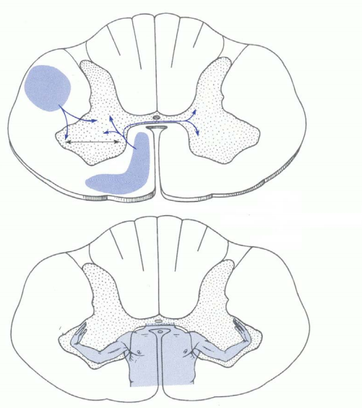

Slide 31
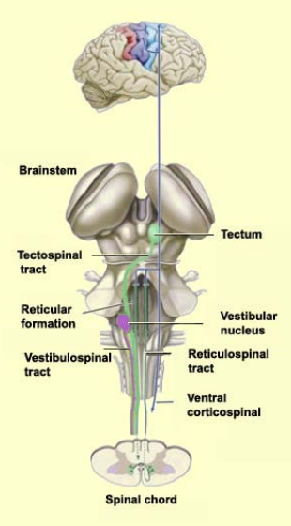
Mediální systém
Subkortikální dráhy
Tr. vestibulospinalis medialis a lateralis
udržování rovnováhy a posturální reflexy
Tr. tectospinalis (colliculus sup.)
koordinace pohybů hlavy a očí
Tr. reticulospinalis medialis (pons)
a lateralis (medulla)
posturální pohyby, ANS
Kortikální dráhy
Tr. corticospinalis anterior
mediální skupina
dolních motoneuronů

Slide 32
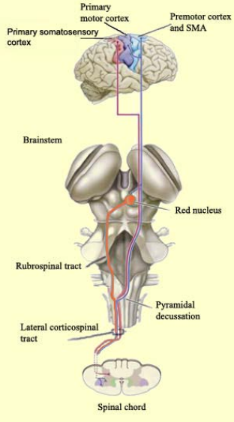
Laterální systém
Subkortikální dráhy
Tr. rubrospinalis
kontralaterální
Kortikální dráhy
Tr. corticospinalis lateralis

Slide 33
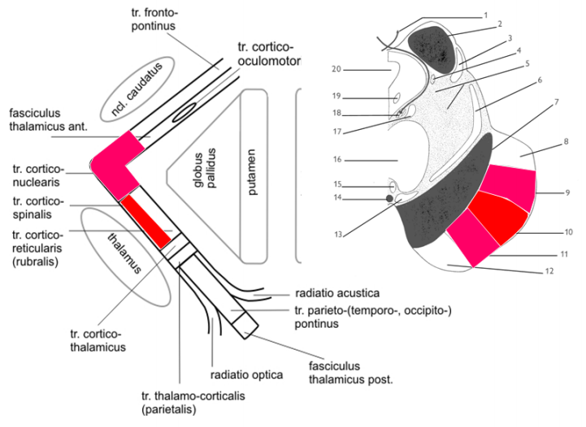
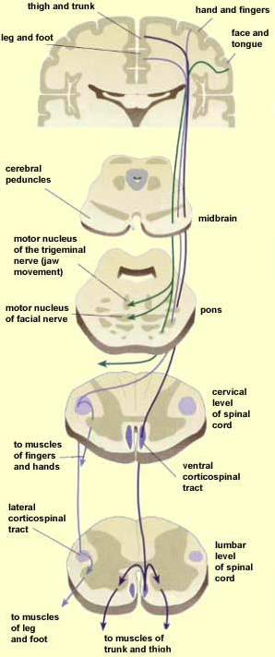
Kortikospinální a kortikonukleární dráha

Slide 34
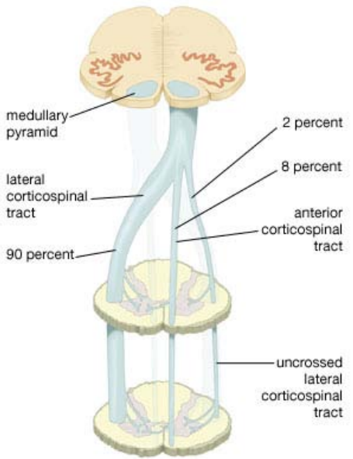

Slide 35
PŘÍMÉ MOTORICKÉ DRÁHY (PYRAMIDOVÉ):
tr. corticospinalis
tr. corticonuclearis
NEPŘÍMÉ MOTORICKÉ DRÁHY (EXTRAPYRAMIDOVÉ):
tr. corticorubrospinalis
tr. cerebellorubrospinalis
tr. corticoreticulospinales
tr. cerebelloreticulospinales
tr. corticotectospinalis
tr. cerbellovestibulospinales

Slide 36
Třetí systém
nejstarší
jádra RF – tr. raphespinalis a coeruleospinalis
řízení mimovolných emočních pohybů

Slide 37
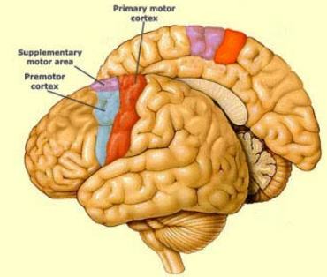
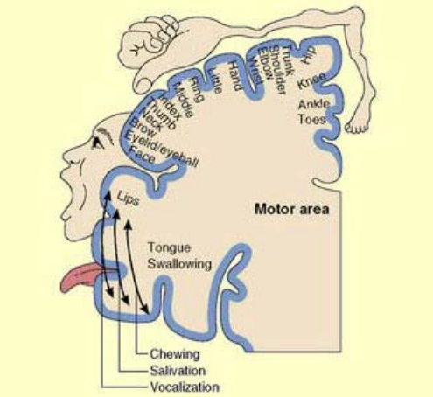
Motorický cortex

Slide 38
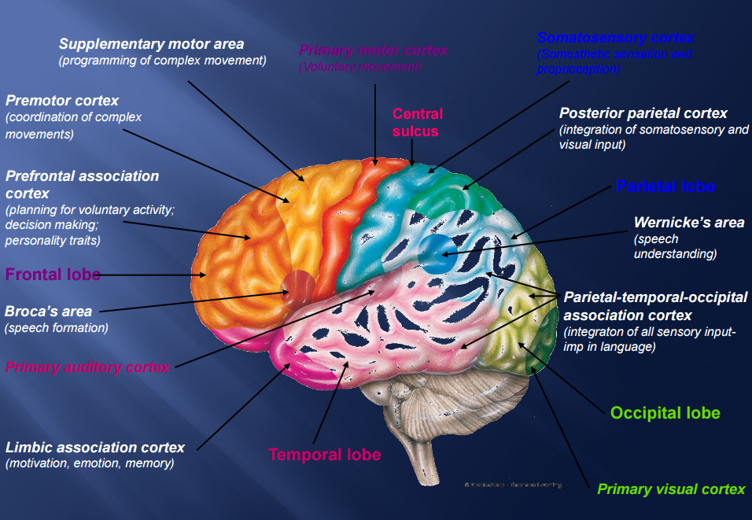

Slide 39
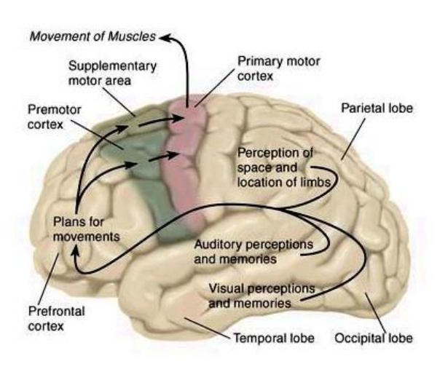
Plánování pohybů

Slide 40
Illustrations were copied from:
Neuroscience Online, the Open-Access Neuroscience
Electronic Textbook
Department of Neurobiology and Anatomy
University of Texas Medical School at Houston

